Slide 1

INTERAÇÃO HUMANO-COMPUTADOR
Aula 04: Análise e Modelagem de Tarefas
Profa. Valéria Farinazzo Martins

Slide 2
Processo de Design
Processo de Design
Análise e Modelagem
Usuário
Tarefa
Storyboarding
Prototipação
Avaliação de Usabilidade
Cíclico

Slide 3
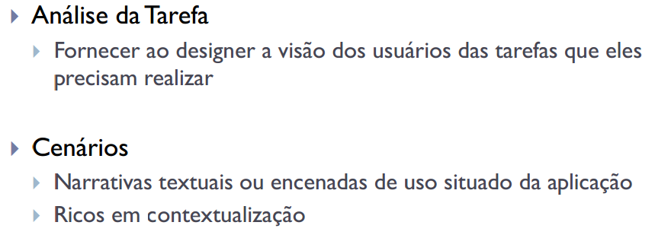
Análise e Modelagem de Tarefas

Slide 4
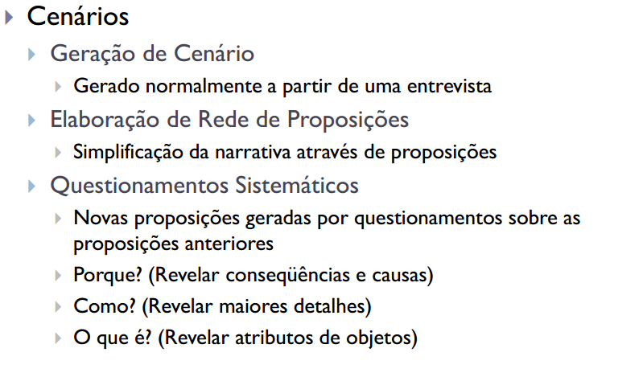
Análise e Modelagem de Tarefas

Slide 5
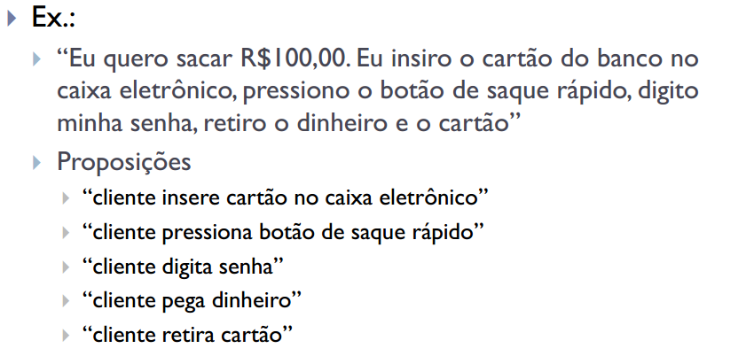
Análise e Modelagem de Tarefas

Slide 6
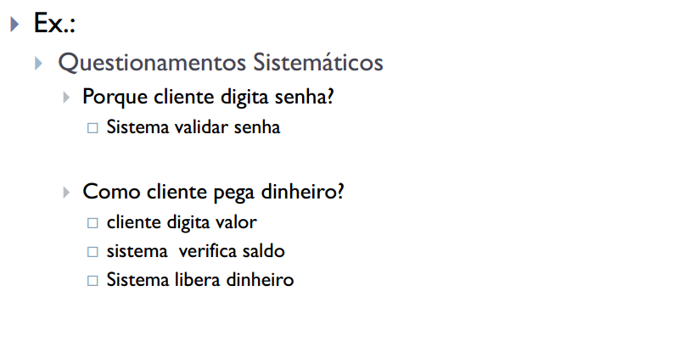
Análise e Modelagem de Tarefas

Slide 7
Exemplo
SISTEMA DE BUSCA NA BIBLIOTECA
Um aluno chega na biblioteca para procurar os livros dos cursos que está frequentando. Ele entra no sistema, seleciona os cursos e obtém uma lista de todos os livros e sua localização na biblioteca. Seleciona a opção de “bibliografia complementar’” e uma nova lista de livros lhe é apresentada. Ele então manda imprimir todas as referências encontradas.
Quais são as proposições?
Quais são os questionamentos?

Slide 8
Exemplo
PROPOSIÇÕES:
Aluno seleciona os cursos
Aluno pressiona o botão “buscar”
Sistema lista os livros e sua localização na biblioteca
Aluno seleciona a opção “bibliografia complementar”
Sistema lista os livros da bibliografia complementar
Aluno pressiona o botão “imprimir referências”
Sistema apresenta a confirmação de impressão

Slide 9
Exemplo
QUESTIONAMENTOS:
Como o aluno seleciona os cursos?
Sistema exibe a lista de cursos
Aluno seleciona e/ou desmarca o(s) curso(s ) desejado(s)
Qual o formato de apresentação da lista de livros?
Titulo e Ano
Autores. Titulo. Local de Publicação. Edição. Numero de páginas. Ano.
Número da chamada (localização)

Slide 10
Exercício - Projeto
Faça a descrição de todas as funcionalidades do sistema
Crie cenários que representam o uso do sistema pelo usuário
Crie a rede de proposições
Crie um questionamento

Slide 11
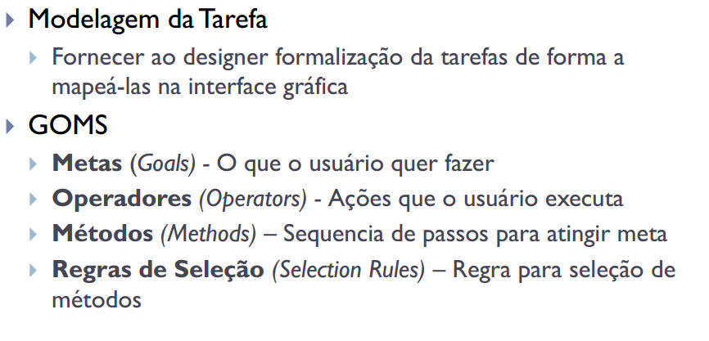
Análise e Modelagem de Tarefas

Slide 12
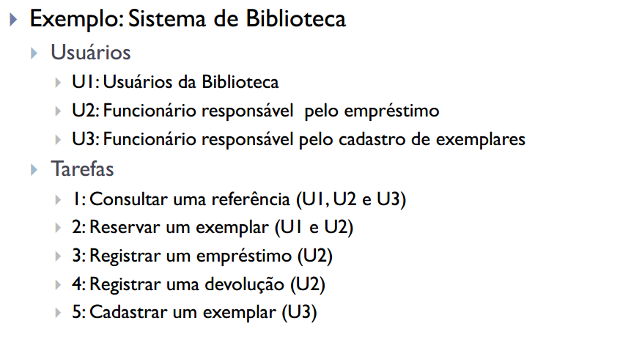
Análise e Modelagem de Tarefas
Metas

Slide 13


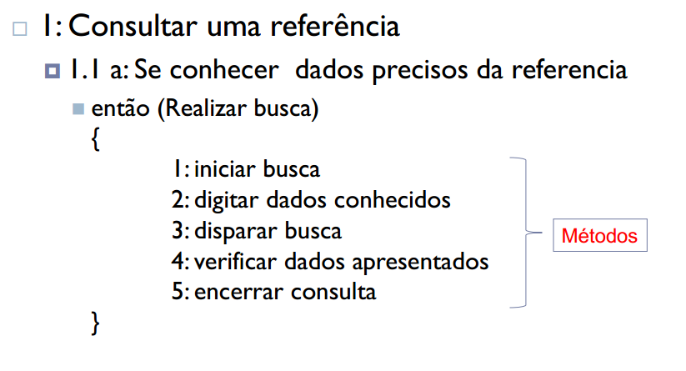

Análise e Modelagem de Tarefas

Slide 14
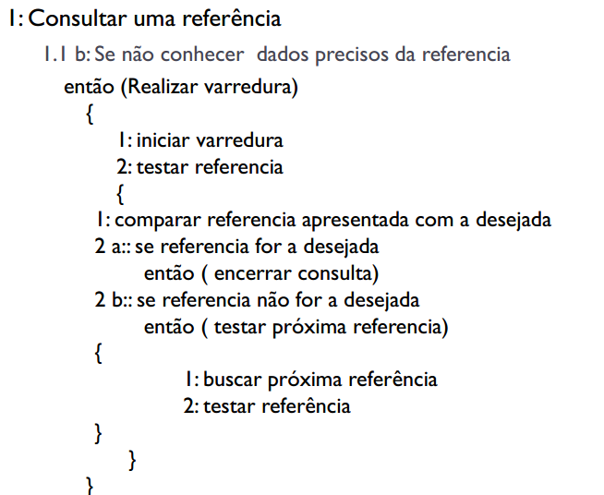
Análise e Modelagem de Tarefas

Slide 15
Exemplo
Criar o Modelo de Tarefas para a meta “Reservar um Exemplar”
( UI e U2)

Slide 16
Exemplo
2. REERVAR UM EXEMPLAR
2.1. a. Se (livro indisponível) { 1. Encerrar Consulta }
b. Se (livro disponível) {
1. Consultar cadastro do aluno
2. Se (aluno não cadastrado) { 1. cadastrar aluno }
3. Se (aluno cadastrado) {
1. Consultar situação
Se (situação irregular) { 1. solicitar regularização }
Se (situação regular ) { 1. reservar livro }
}
}

Slide 17
Exercício
Modele 4 tarefas pelo método GOMS (exceto login)

